Slide 1







HOẠT ĐỘNG TRẢI NGHIỆM

Slide 2




Slide 3
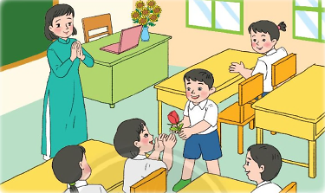
LUẬT CHƠI
GV bắt nhịp cho cả lớp cùng hát một bài hát Lớp chùng mình đoàn kết. GV trao bông hoa cho một HS đầu dãy bàn. HS trong lớp vừa hát vừa chuyền tay nhau bông hoa.

Slide 4


LUẬT CHƠI
Khi GV hô “Dừng!”, bông hoa trên tay của HS nào thì HS đó phải nêu được tên của một việc làm giữ gìn vệ sinh môi trường.
Ví dụ: Bỏ rác đúng nơi quy định, trồng cây xanh,….

Slide 5


Slide 6

1. Tìm hiểu và xác định những dấu hiệu cho thấy môi trường bị ô nhiễm

Slide 7
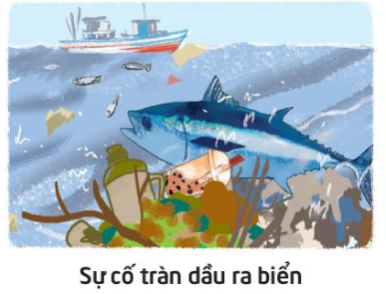
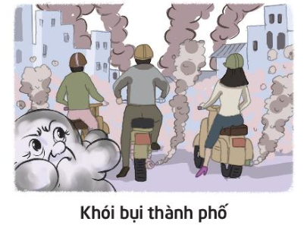
Em cảm thấy như thế nào khi thấy những video, hình ảnh này?
Dấu hiệu nào cho biết môi trường đang bị ôi nhiễm?

Slide 8

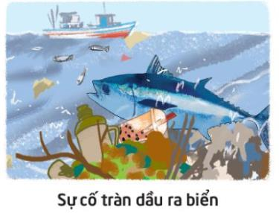
Em cảm thấy rất lo lắng cho môi trường sống của chúng ta.
Dấu hiệu môi trường bị ô nhiễm: rác, nước thải, khói bụi, tiếng ồn,...

Slide 9

Kể thêm về những điều em từng thấy thể hiện sự ôi nhiễm môi trường?

Slide 10


Ô nhiễm môi trường đang xảy ra xung quanh chúng ta, ảnh hưởng xấu đến sức khỏe của con người và hủy hoại cảnh quan thiên nhiên. Chúng ta cần chung tay bảo vệ môi trường.

Slide 11



Slide 12


- Bước 1: Đăng kí tham gia để trở thành “phóng viên môi trường nhí”
- Bước 2: Cùng thảo luận theo nhóm 4 các kĩ năng cần có của một phóng viên.

Slide 13




Quan sát
Ghi chép
Phỏng vấn
Xây dựng bộ câu hỏi

Slide 14

Phân công các nhóm quan sát các khu vực của trường và con đường đến trường
Thực hành quan sát và ghi chép

Slide 15
- Bước 1: Di chuyển ra khu vực nhóm em được phân công
- Bước 2: Quan sát tình trạng rác, khói bụi tiếng ồn: Rác có được dọn sạch không? Có khói bụi không? Tiếng ồn ở khu vực đó như thế nào?
- Bước 3: Hoàn thành phiếu khảo sát của nhóm mình

Slide 16
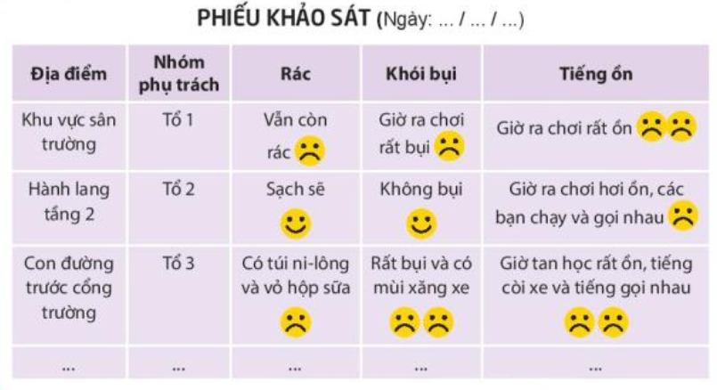

Slide 17







Sau khi thực hiện khảo sát, những hiện tượng làm ôi nhiễm môi trường sẽ được phát hiện. Chúng ta có thể nhận xét kết quả khảo sát để đưa ra lời cảnh báo với mọi người về sự cần thiết để bảo vệ môi trường.

Slide 18


Slide 19


Slide 20



Thực hiện khảo sát môi trường xung quanh em
Chú ý khảo sát vào buổi sáng, sau khi các bác bán hàng xong .

Slide 21

Nhiệm vụ của phóng viên môi trường nhí là quan sát để phát hiện những dấu hiệu ô nhiễm môi trường ; phỏng vấn để tìm hiểu nguyên nhân; cảnh báo và tuyên truyền mọi người cùng chung tay hành động vì môi trường.

Slide 22



Quan sát môi trường xung quanh, ghi chép lại nếu thấy có dấu hiệu ô nhiễm.
Cùng người thân đi phỏng vấn các cô các bác hàng xóm, người thân về ý thức bảo vệ môi trường.

Slide 23


